Slide 1

LICENCE
I
PATENTI

Slide 2
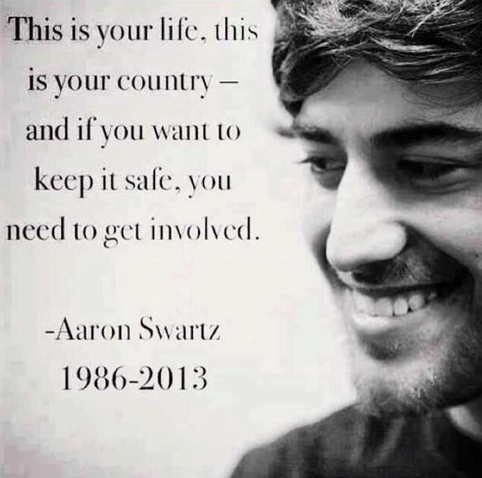

Slide 3
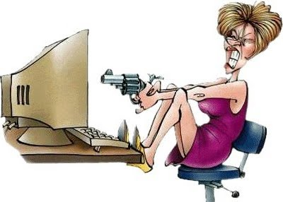
ŠTO SU LICENCE I
ČEMU SLUŽE?

Slide 4
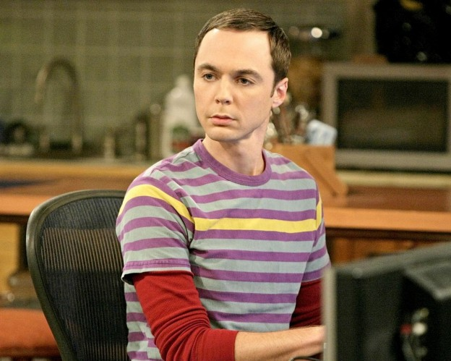
TO SU PRAVNI INSTRUMENTI KOJI NAM ODREĐUJU NA KOJI NAČIN SMIJEMO KORISTITI SOFTVER

Slide 5
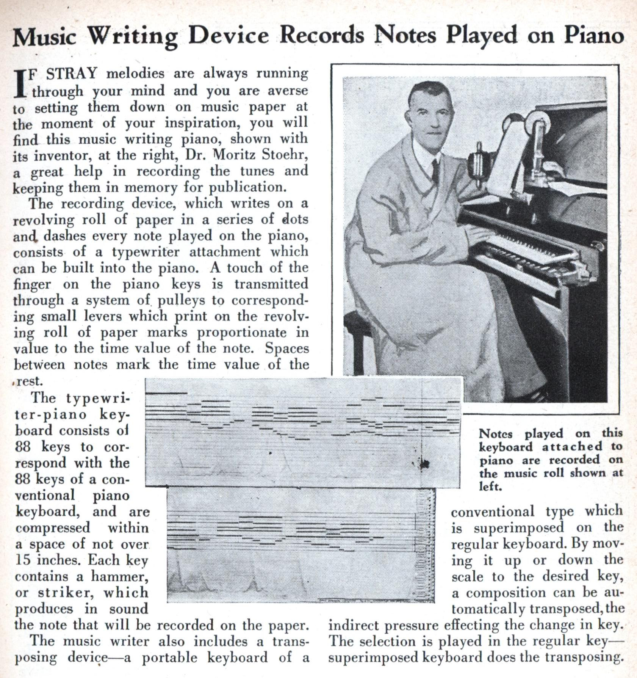
Malo povijesti
1908. player piano
1969. IBM
1987. GCC PL
1988. BSD (orig.)
1989. GNU GPL
1991. GNU GPL v2
...

Slide 6
Open source
Copyleft licence
Free software
Non-copyleft
Proprietary software
Commercial software

Slide 7
Razlike...ima li ih??
CERN Open Hardware licenca
BSD licenca
MIT licenca
GNU GPL v2,v3
Apache
X11 licenca
NASA Open Source Agreement v1.3

Slide 8



Slide 9
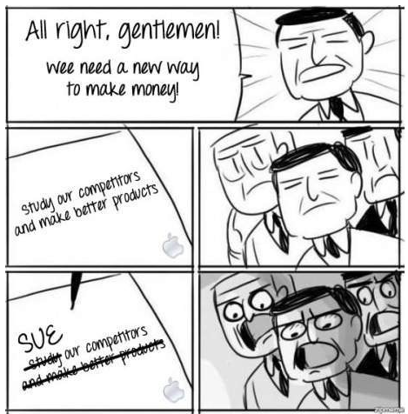
PATENTI

Slide 10
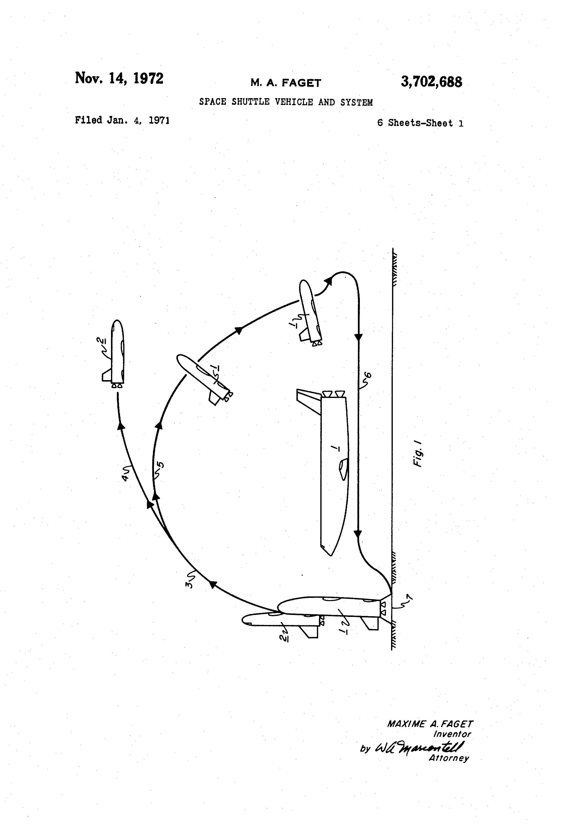
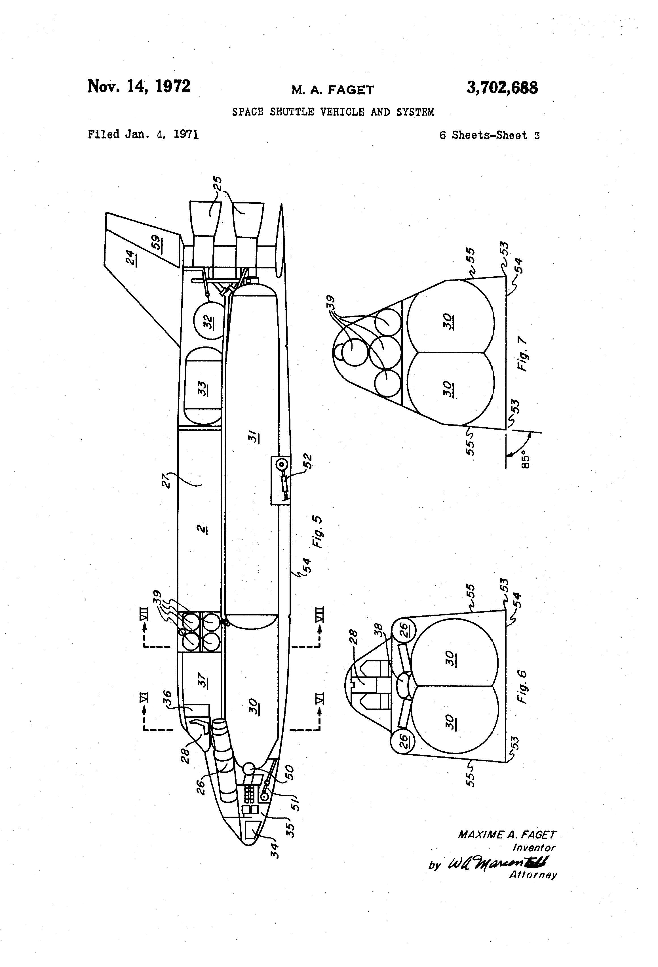
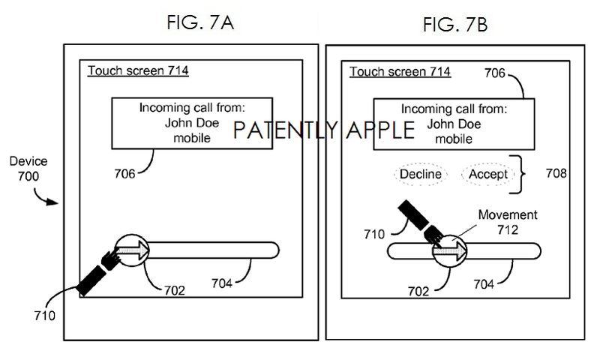

Slide 11
Venecija 1450.
10 godina po izumu (danas 20)
“...and that ideas or principles without specific practical application could also legally be patented.”*
*"History of Copyright". UK Intellectual Property Office. 2006

Slide 12
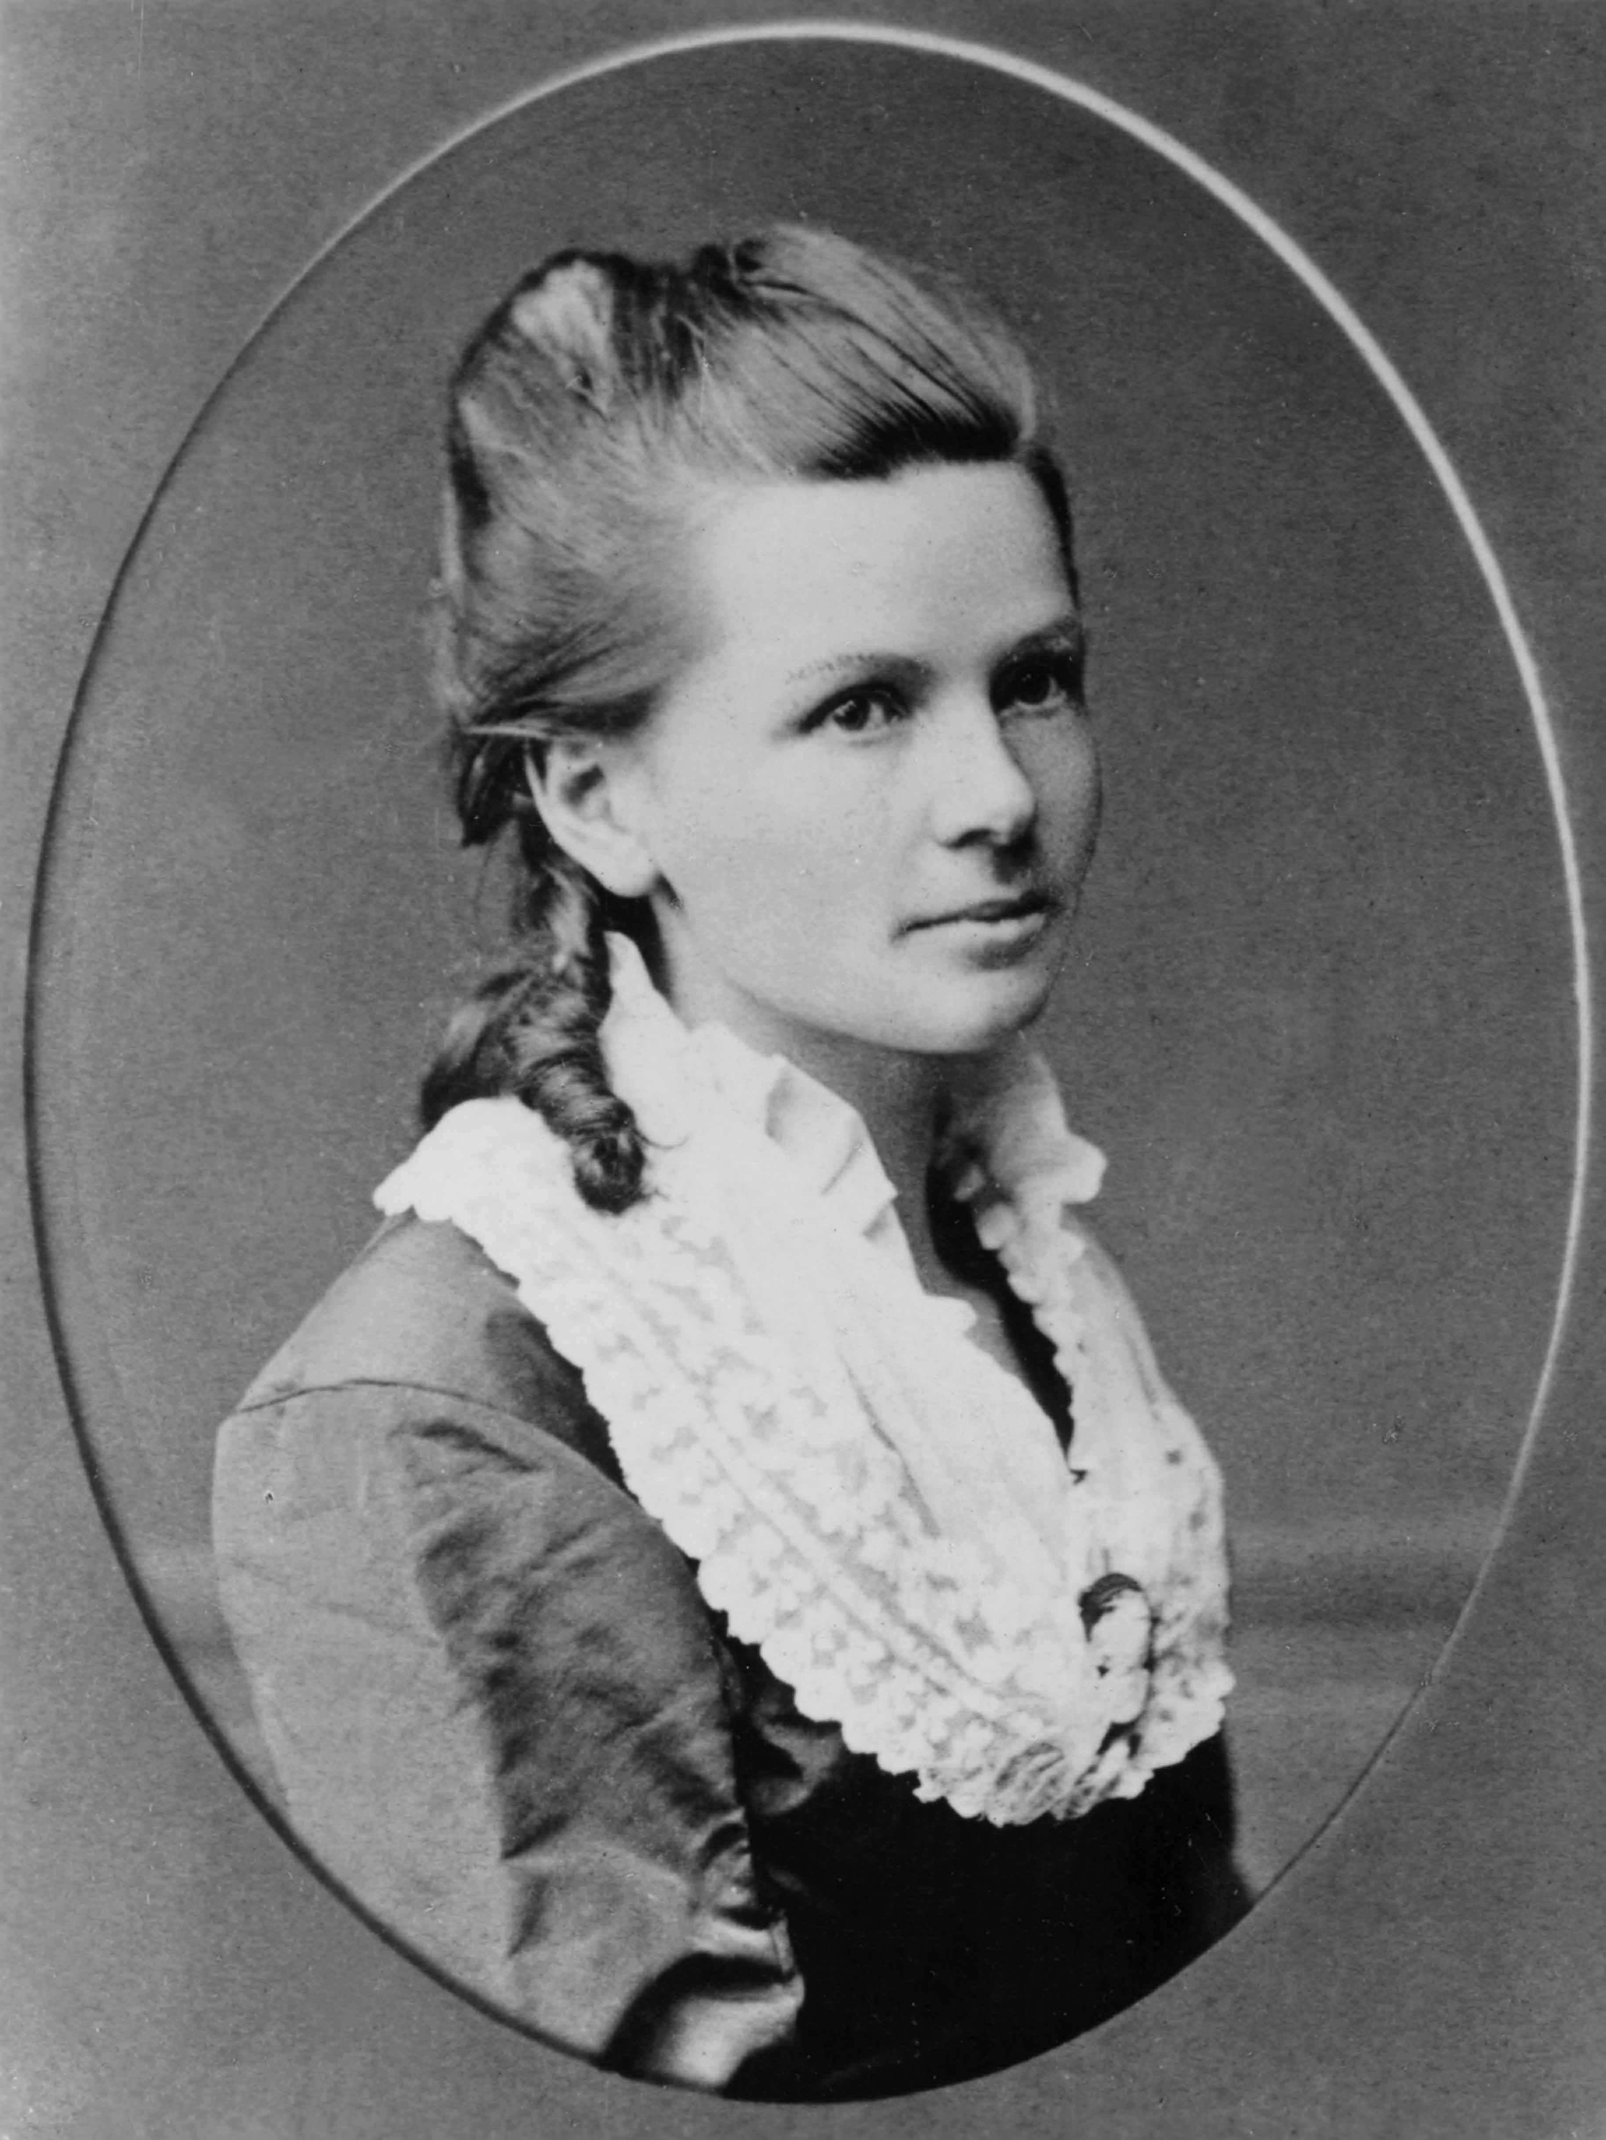


Slide 13
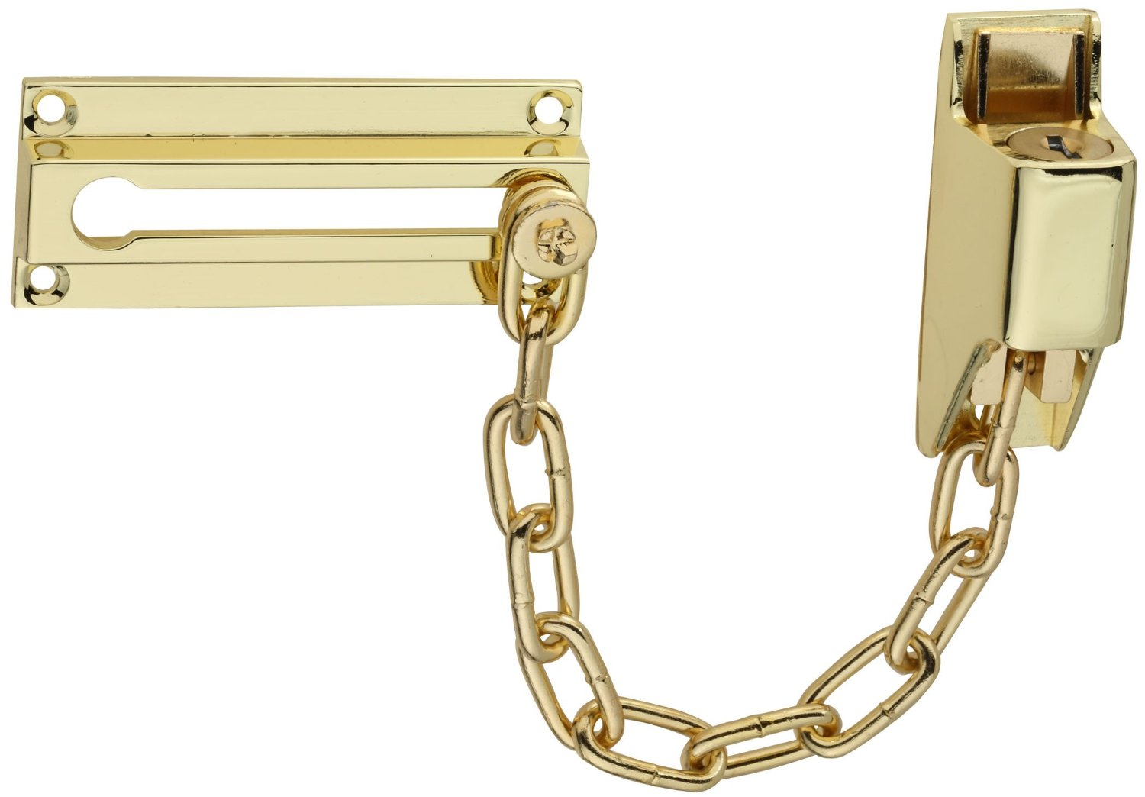

Slide 15
Kada pišete program i stavite ga na Internet, obavezno licencirajte!
Prije nego krenete ubacivati dijelove nečijeg koda u svoj, povjerite licencu
Slike, muzika, filmovi nisu “džabe”, provjerite prije skidanja i korištenja

